Slide 2
COORDONATOR STIINTIFIC
PROF. UNIV. DR. EMERIT OVIDIU NICOLESCU
PROF.UNIV.DR.
CIPRIAN NICOLESCU
CONF.UNIV.DR.
SIMION CEZAR PETRE
DR.STEFAN-FLORIN CORCODEL
DRD.DANIEL URITU
CAMELIA CRISTOF
CAPITOLUL
1, 2, 3,
4, 14
CAPITOLUL
10, 11
CAPITOLUL
5, 6, 8
CAPITOLUL
9
CAPITOLUL
7, 12, 13

Slide 3
CUPRINSUL LUCRARII
1
DIMENSIUNEA ŞI STRUCTURA EŞANTIONULUI DE IMM-URI
2
CARACTERISTICILE ESENŢIALE ALE ÎNTREPRINZĂTORILOR INVESTIGAŢI
3
MEDIUL DE AFACERI
4
IMPACTUL EVOLUŢIILOR ECONOMICE COMPLEXE NAŢIONALE ŞI INTERNAŢIONALE
ASUPRA IMM-URILOR
5
NIVELUL ŞI DINAMICA PERFORMANŢELOR IMM-URILOR
6
INTERNAŢIONALIZAREA ÎNTREPRINDERILOR din ROMÂNIA
7
STRATEGII, POLITICI ŞI AVANTAJE COMPETITIVE ALE IMM-URILOR

Slide 4
CUPRINSUL LUCRARII
8
ACCESUL IMM-URILOR LA FONDURI STRUCTURALE
9
FINANŢAREA IMM-URILOR
10
RESURSELE UMANE, SALARIZAREA ŞI TRAININGUL ÎN IMM-URI
11
PIAŢA, CLIENŢII ŞI RELAŢIILE IMM-URILOR CU BENEFICIARII/ FURNIZORII
12
INOVAREA ŞI CERCETAREA - DEZVOLTAREA ÎN IMM-URI
13
INFORMATIZAREA ŞI DIGITALIZAREA ÎN IMM-URI
14
PRIORITĂŢI, DIRECŢII ŞI MĂSURI PRIVIND RELANSAREA ECONOMIEI ŞI A SECTORULUI
IMM-URILOR ÎN CONTEXTUL PANDEMIEI COVID-19 ŞI A CONSECINŢELOR SALE

Slide 5
EVOLUTIA PERCEPTIEI INTREPRINZATORILOR ASUPRA MEDIULUI
ECONOMIC DIN ROMANIA 2010-2020

Slide 6
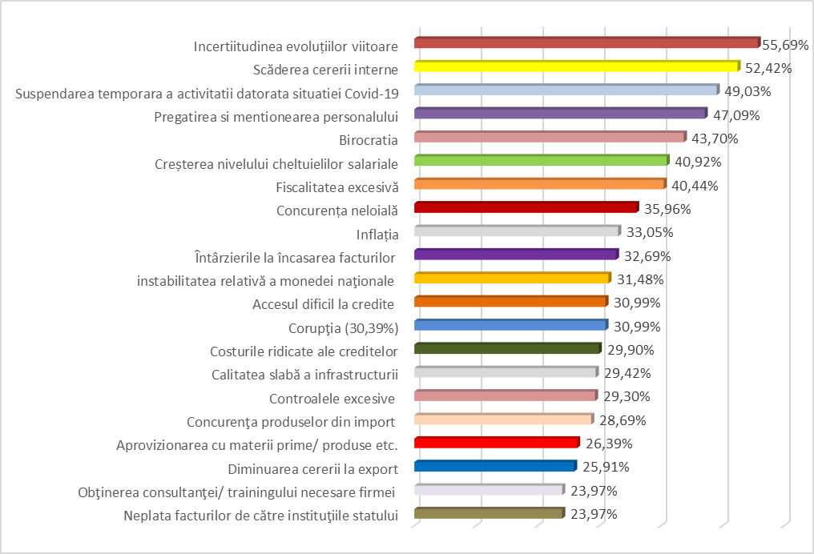
DIFICULTĂȚI MAJORE CU CARE SE CONFRUNTĂ IMM-URILE

Slide 7
STRUCTURA IMM-URILOR ÎN FUNCŢIE DE ACTIVITĂŢILE
DE PREVIZIONARE DESFĂŞURATE

Slide 8
TIPURI DE INVESTIŢII PRIORITARE PENTRU
PERIOADA 2020-2022
INVESTIȚII DE BAZĂ | INVESTIŢII LANŢ VALORIC ŞI STIMULARE CONSUM | INVESTIŢII SISTEMICE NAŢIONALE | INVESTIŢII DE TIP SUPORT
Start-upuri digitale, medicale, programe naţionale pentru IMM-uri | Vouchere turism | Autostrăzi | Fond national equity - PPP
Transformare digitală societală IMM-uri | Vouchere digitalizare | Anvelopare blocuri | Centre suport pentru IMM – preluare costuri (contabilitate, juridice, resurse umane, pachete digitale, 24h chatbox, mediere credite, etc.)
Educaţie RU privind digitalizarea | Capital de lucru basic IMM max. 10-15.000 eur / micro firma | Centre de colectare, distribuţie produse agro-alimentare româneşti | Program naţional de susţinere de parcuri industriale şi a centrelor suport pentru IMM-uri

Slide 9
TIPURI DE INVESTIŢII PRIORITARE PENTRU
PERIOADA 2020-2022
INVESTIŢII DE BAZĂ | INVESTIŢII LANŢ VALORIC ŞI STIMULARE CONSUM | INVESTIŢII SISTEMICE NAŢIONALE | INVESTIŢII DE TIP SUPORT
Granturi pentru muncă flexibilă + crearea de noi locuri de muncă | Bonuri de consum pentru populaţia afectată de criză se pot folosi pentru masa, servicii pentru populaţie (frizer, stomatolog, etc) – vouchere de consum „la mine în ţară”, ‘’fabricat de un, „antreprenor român”,“fabricat în România”.Granturi pentru produ­cători agro alimentari sau fabrici strategice: în fiecare regiune să existe minim o fabrică de materiale medicale şi consumabile, minim un depozit multiproduse. Granturi oferite firmelor din IT pentru digitalizarea instituţiilor statului – o instituţie digitalizată, o Românie digitalizată | Planuri de investiţii locale de lucrări publice pentru IMM-uri locale (infrastructură rutieră, trasee de utilităţi – gaz, energie electrică, etc) | Centre regionale de susţinere a exportului şi atragerii de investiţii

Slide 10
MODALITĂŢI DE REALIZARE A INOVĂRII
ÎN CADRUL IMM-URILOR

Slide 11
PONDEREA INOVĂRII ÎN TOTALUL INVESTIŢIILOR
REALIZATE DE IMM-URI

Slide 12
PRINCIPALELE SURSE DE FINANŢARE A INVESTIŢIILOR ÎN
CERCETARE-DEZVOLTARE ŞI INOVARE

Slide 13
PRINCIPALELE BARIERE ÎN DERULAREA ACTIVITĂŢILOR DE
CERCETARE-DEZVOLTARE ŞI INOVARE

Slide 14
DOMENII PRIMORDIALE PENTRU RELANSAREA
SECTORULUI DE IMM-URI
01
Menţinerea cererii de produse şi servicii la un nivel rezonabil
04
Investiţii substanţiale şi rapid
operaţionalizate
Asigurarea lanţurilor de aprovizionare
pentru populaţie şi companii
05
Resurse umane sănătoase, apte şi
disponibile pentru a munci
02
Alocarea de resurse substanţiale de la
bugetul statului pentru sprijinirea
economiei şi populaţiei în confruntarea
cu pandemia Covid-19
03
Lichidităţi şi finanţări pentru companii şi
populaţie
06
07
Accesarea rapidă şi la un nivel cât mai ridicat a resurselor UE rambursabile şi nerambursabile, puse la dispoziţia României

Slide 15
INFIINTAREA UNUI
TASK-FORCE NATIONAL
FOCALIZAT PE ELABORAREA ȘI
IMPLEMENTAREA DE
PROGRAME ȘI PROIECTE
PENTRU ATRAGEREA ȘI
UTILIZAREA ”DE FACTO” A
RESURSELOR
FINANCIARE UE
ACCESIBILE ROMÂNIEI

Slide 16
DIRECŢII, ABORDĂRI ŞI MĂSURI ECONOMICO-SOCIALE
PRIORITARE DE OPERAŢIONALIZAT ÎN 2020-2021
III. ÎNFIINŢAREA DE
FONDURI DE
INVESTIŢII
IV. POLITICI
PUBLICE ŞI
PROGRAMELE ASOCIATE LOR
II. PROGRAME
SPECIFICE
IMM-URILOR
I. INVESTIŢII
V. MĂSURI
FOCALIZATE
SECTORIAL

Slide 17
DIRECŢII, ABORDĂRI ŞI MĂSURI ECONOMICO-SOCIALE PRIORITARE
DE OPERAŢIONALIZAT ÎN 2020-2021
INVESTIŢII
Investiţii în infrastructură – o autostradă în fiecare regiune istorică
Susţinerea de investiţii în unităţi de producţie strategice pentru România
Investiţii locale de lucrări publice pentru IMM-uri locale (infrastructura rutieră, trasee de utilităţi – gaz, energie electrică etc).

Slide 18
Vă mulțumesc !

